Slide 1

通 分
R·五年级下册

Slide 2

一、创设情境,发现问题
我们住在地球上，你们对地球有哪些了解呢？

Slide 3


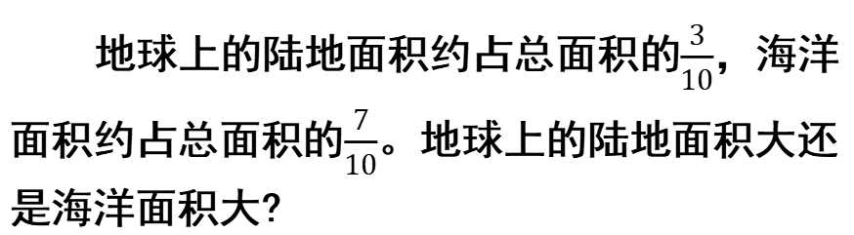
一、创设情境,发现问题
地球上的陆地面积约占总面积的$\frac{3}{10}$，海洋面积约占总面积的$\frac{7}{10}$。地球上的陆地面积大还是海洋面积大?
有哪些方法可以比较它们的大小？

Slide 4

如果把地球表面积平均分成10份，陆地只占3份，海洋占了7份，所以海洋面积大。
陆地
海洋
3
10
7
10
＜

Slide 5

是 个 ， 是 个 。
3
10
1
10
7
10
1
10
3
7
3
10
7
10
＜
分母相同的分数，分子越大的分数越大。

Slide 6

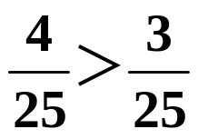

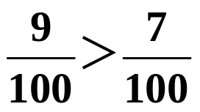


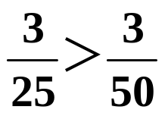

你们能通过分数大小的比较获得一些结论吗？
南极洲约占地球陆地总面积的 ，北美洲约占地球陆地总面积的 ,
南美洲约占地球陆地总面积的 ,
欧洲约占地球陆地总面积的 ,
大洋洲约占地球陆地主总面积的 。

Slide 7
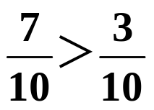
这两类分数各有什么特点？
如何比较它们的大小？
①
分母相同
②
分子相同
，
，
比较分子，分子大的
分数就大。
比较分母，分母大的
分数就小。

Slide 8

在 里填上“＞”“＜”或“=”。
5
7
3
7
7
16
11
16
11
21
13
21
19
25
9
25
＜
＜
＜
＞
3
5
3
4
4
9
4
5
10
19
10
13
15
17
15
22
＜
＜
＜
＜

Slide 9



二、合作探究，解决问题
豆类食品的蛋白质含量较高，经常食用有益于人体健康。黄豆的蛋白质含量大约占 ,蚕豆的含量大约占 。黄豆和蚕豆哪个蛋白质含量比较高？
要求黄豆和蚕豆哪个蛋白质含量比较高？就是求什么？

Slide 10

这两个分数的分子、分母都不相同，要怎么比较呢？
根据分数的基本性质，分子分母同时乘一个不为 0 的数后，分数的大小不变，我们可以将这两个分数化为同分母分数。

Slide 11
2
5
2×4
5×4
8
20
=
=
1
4
1×5
4×5
5
20
=
=
8
20
5
20
2
5
1
4
＞
，所以 ＞ 。

Slide 12
还可以根据分数与除法运算的密切关系，把这两个分数化为小数进行比较。
2
5
2
5
1
4
1
4
=
0.4
=
2÷5
0.4
＞
＞
=
0.25
1÷4
=
0.25

Slide 13

归纳总结
像这样，把异分母分数分别化成和原来分数相等的同分母分数，叫作通分。
异分母分数
分数的基本性质
同分母分数
与原分数相等

Slide 14
比较一下，这两种通分方法哪种更好？
2
5
2×4
5×4
8
20
1
4
1×5
4×5
5
20
=
=
=
=
2
5
2×8
5×8
16
40
1
4
1×10
4×10
10
40
=
=
=
=
通分时，一般选两个异分母分数分母的最小公倍数，把最小公倍数作为公分母。

Slide 15
三、拓展应用，解决问题
1.在 中填上“＞”“＜”或“=”。
【教材P74 做一做 第1题】
3
13
7
13
5
6
5
8
＞
＞
2
3
3
5
4
30
2
15
＞
＝
说一说：怎样比较分数的大小？

Slide 16
2. 把下面每组中的两个分数通分。
【教材P74 做一做 第2题】
2
3
和
1
5
3
4
和
5
8
2
3
10
15
1
5
3
15
3
4
6
8
=
=
=
5
6
和
8
15
4
7
和
6
11
5
6
25
30
8
15
16
30
4
7
44
77
6
11
42
77
=
=
=
=

Slide 17
2. 把下面每组中的两个分数通分。
【教材P74 做一做 第2题】
5
6
和
7
8
3
7
和
2
9
5
6
20
24
7
8
21
24
3
7
27
63
2
9
14
63
=
=
=
=
4
9
和
7
18
3
8
和
5
9
4
9
8
18
3
8
27
72
5
9
40
72
=
=
=

Slide 18
3.比较每组中两个分数的大小，再和同学交流一下你的方法。
【教材P75 练习十八 第2题】
8
9
5
6
1
3
3
7
＜
＜
2
5
3
10
5
8
7
10
＞
＜

Slide 19

四、课堂小结
同学们，今天的数学课你们有哪些收获呢？

Slide 20
四、课堂小结
把异分母分数分别化成和原来分数相等的同分母分数，叫作通分。
分数的基本性质
异分母分数
同分母分数
与原分数相等

